Slide 1


Цифровая обработка сигналов
НОВОСИБИРСКИЙ ГОСУДАРСТВЕННЫЙ ТЕХНИЧЕСКИЙ УНИВЕРСИТЕТ
МНОГОМЕРНЫЕ СИГНАЛЫ И ЦЕПИ
В.Н. Васюков
2023

Slide 2

Многомерные последовательности
Двумерную целую переменную обозначим
Такое обозначение удобно тем, что оно не содержит явного указания на размерность аргумента, и выражения могут быть прямо обобщены на случай произвольной размерности

Slide 3
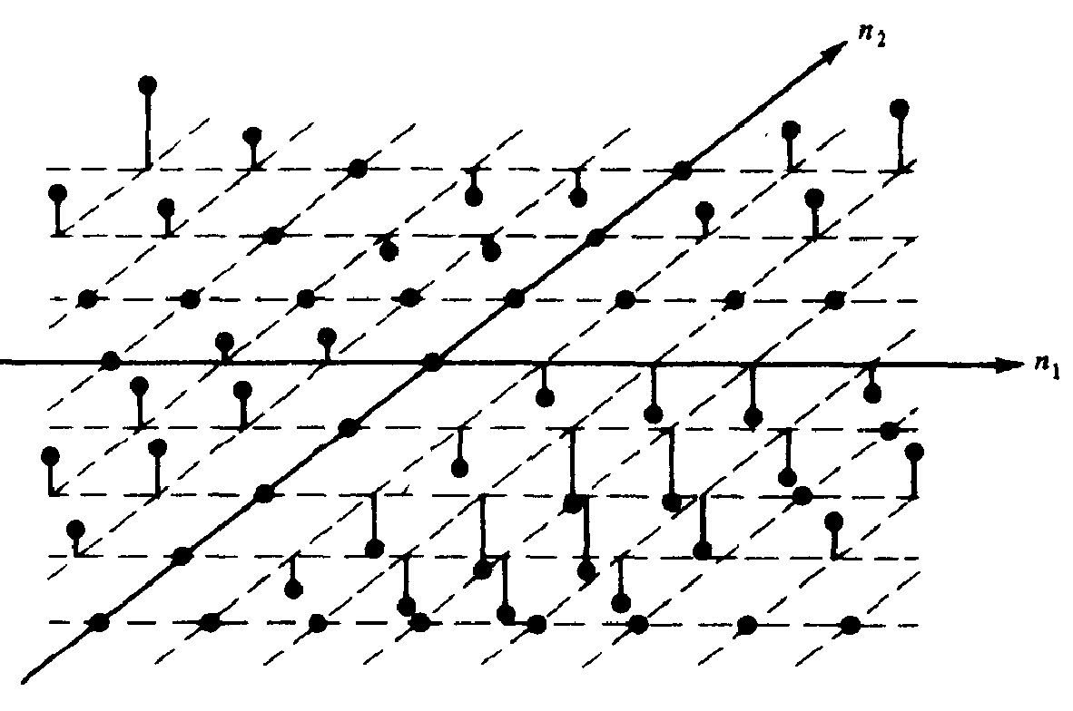
Далее в основном рассматриваются двумерные последовательности
Обычно решётка прямоугольная, но в общем случае – множество целочисленных линейных комбинаций линейно-независимых векторов

Slide 4
Гексагональная решётка, когда каждая точка порождается как линейная комбинация линейно-независимых векторов

Slide 5
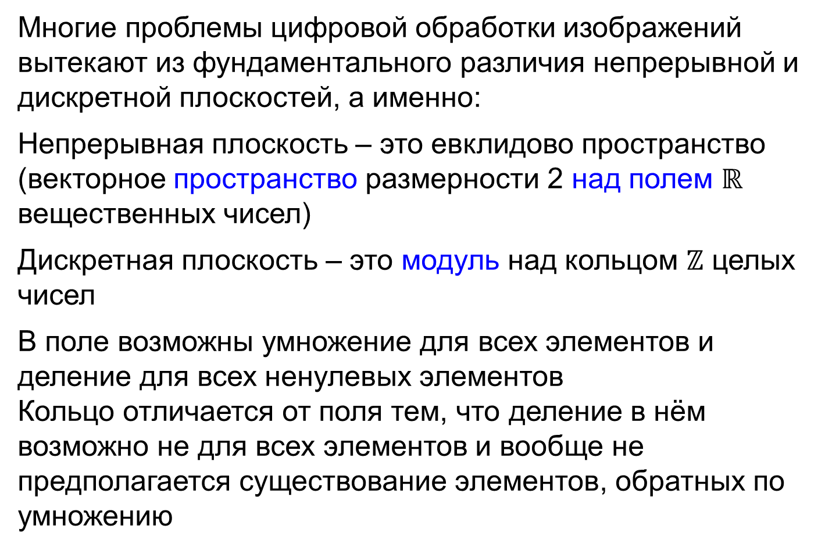
Дискретная и непрерывная плоскости

Slide 6
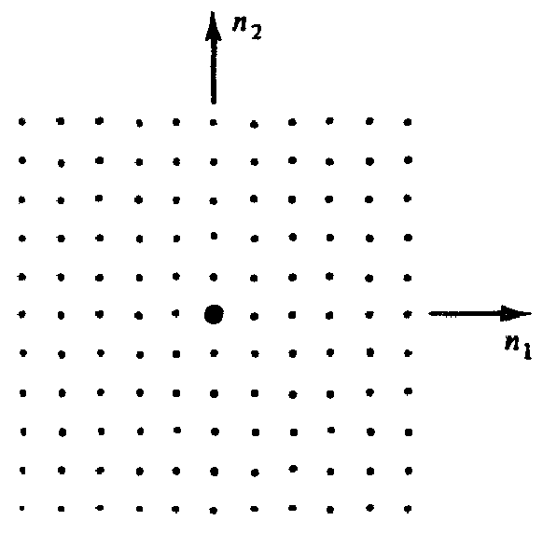
Некоторые элементарные двумерные последовательности
1) Двумерная δ -последовательность
может быть выражена через одномерную δ-последовательность
То же для δ-последовательности произвольной размерности N

Slide 7
Множество точек двумерной решетки, на котором некоторая последовательность отлична от нуля, называется опорной облас­тью или носителем этой последовательности
Носителем двумерной δ-последовательности является единственная точка

Slide 8
Последовательности конечной протяжённости
В этом примере носителем является прямоугольная область, вообще это не обязательно

Slide 9
Если двумерная последовательность может быть представлена в виде произведения одномерных последовательностей, то она называется разделимой
Очевидно, двумерная δ-последовательность разделима; то же справедливо и для δ-последовательности произвольной размерности

Slide 10
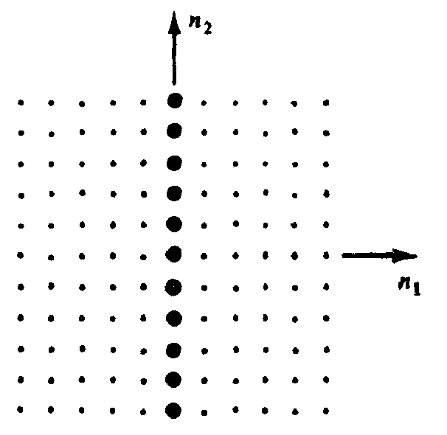
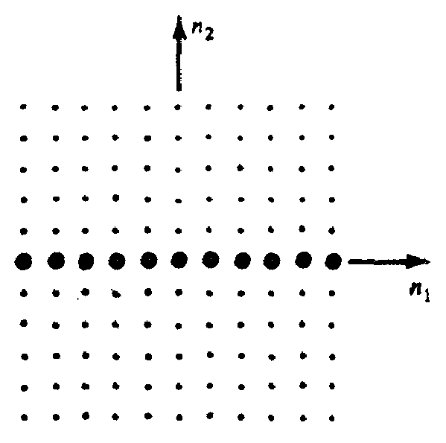
Ещё два примера разделимых последовательностей:

Slide 11
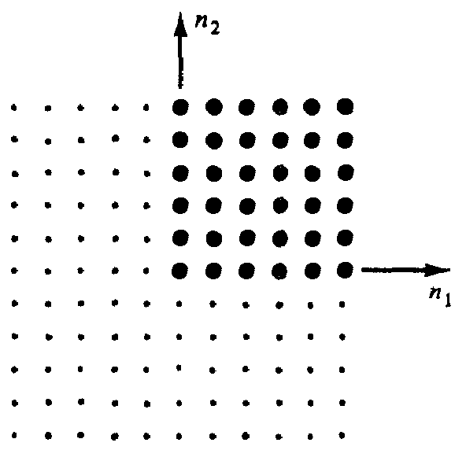
2) Двумерная ступенчатая последовательность
также разделима
Носителем является мно­жество точек, включающее начало координат, положительные полуоси и все точки решётки, лежащие в первом квадранте плоскости

Slide 12
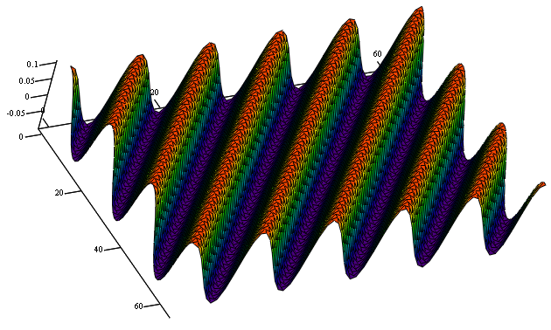
3) Двумерная экспоненциальная последовательность
разделима. Если

Slide 13
На самом деле разделимость последовательностей – скорее исключение, чем правило. Так, двумерная экспонента утрачивает разделимость, если изменить ее опорную область, например, таким образом:
Для разделимости необходимо, чтобы опорная область имела форму прямоугольника, т.е. сама была разделимой как произведение интервалов

Slide 14
Периодическая двумерная последовательность

Slide 15
последовательность периодична, если она совпадает с собой при сдвиге по решетке в направлении векторов

Slide 17
Пример

Slide 18
у всех этих матриц есть общая характеристика – модуль определителя

Slide 19
Форма опорной области (носителя) фундаментального периода может быть различной, но при периодическом продолжении она должна накрыть всю плоскость
© Даджион Д., Мерсеро Р. ЦОМС. М.: Мир, 1988.

Slide 20
Можно построить бесконечное множество последовательностей, определенных на двумерной решетке точек с целыми координатами. Если определить операции сложения и умножения на скаляр, то получим линейной пространство; задав формулу для вычисления скалярного произведения
и определив норму
и метрику
приходим к пространству, аналогичному

Slide 21
Многомерные ЛИС-цепи
Входная последовательность преобразуется в выходную
примем, что цепь линейна, т.е.
Выберем в пространстве входных сигналов базис

Slide 22
Можно произвольную последовательность записать в виде обобщенного ряда Фурье
тогда выходная последовательность
весовая последовательность (размерности 2N)

Slide 23
Предполагая, что
зависит лишь от разности
т.е. оператор обладает свойством инвариантности к сдвигу, запишем отклик многомерной ЛИС-цепи
многомерная дискретная свёртка

Slide 24
Линейность и инвариантность к сдвигу независимы.
Маскирование
линейно, но не инвариантно к сдвигу.
Возведение в степень
инвариантно к сдвигу, но не линейно

Slide 25
Как и в одномерном случае, опорная область при свёртке расширяется

Slide 26
Если рассматривать множество всех последовательностей конечной нормы
то на нём свёртка может рассматриваться как обобщённое умножение (банахова алгебра с единицей)
- условие устойчивости многомерной ЛИС-цепи

Slide 27
Образуем N-мерную гармоническую последовательность
− вектор частот
– скалярное произведение

Slide 28
Отклик ЛИС-цепи

Slide 29
– комплексная частотная характеристика многомерной ЛИС-цепи. Выражение представляет собой многомерное преобразование Фурье абсолютно суммируемой последовательности. Аналогично и для входной последовательности можно найти
− спектральную плотность

Slide 30
Поскольку
то легко видеть, что КЧХ и спектральная плотность 2π-периодичны по каждой частотной переменной, поэтому могут быть разложены в ряд Фурье с коэффициентами

Slide 31
В разложении
каждая компонента умножается на своё значение КЧХ, поэтому

Slide 32
следовательно
получено частотное описание многомерных последовательностей и ЛИС-цепей.

Slide 33


Пример Идеальный двумерный фильтр нижних частот

Slide 34
Пример Идеальный двумерный фильтр нижних частот
КЧХ разделима, ИХ также разделима
Это свойство двумерного (и вообще многомерного) преобразования Фурье

Slide 35
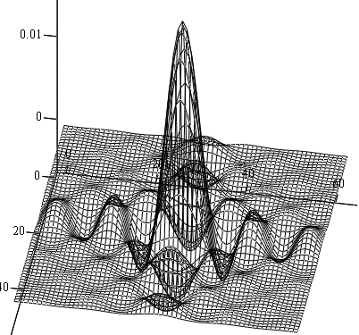
ИХ идеального двумерного ФНЧ

Slide 36



Пример Идеальный изотропный двумерный фильтр нижних частот

Slide 37
Пример Идеальный изотропный двумерный фильтр нижних частот

Slide 38
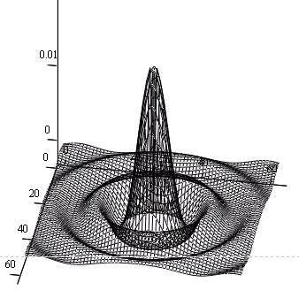
− функции Бесселя 1-го рода нулевого и первого порядков

Slide 39
Изотропность многомерных цепей представляет собой полезное свойство, гарантирующее «беспристрастность» цепи (или, что то же самое, алгоритма обработки) к повороту
Разделимость цепей также является полезным свойством, так как разделимая многомерная цепь требует меньших вычислительных затрат, чем неразделимая

Slide 40
двумерная свёртка сводится к выполнению двух одномерных свёрток; количество умножений

Slide 41
Возможно ли совместить эти свойства в одной ЛИС-цепи, и если да, то насколько широк класс таких цепей? Разделимость означает
Изотропность означает, что множество точек на частотной плоскости, удовлетворяющих уравнению
представляет собой окружность

Slide 42
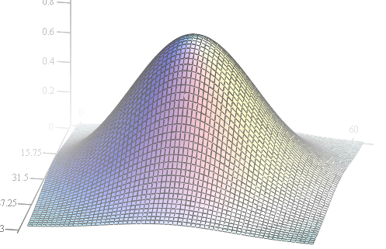
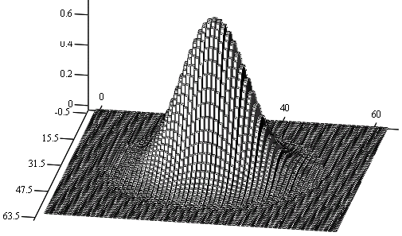
В частотной области эта фигура повторяется 2π-периодически, при этом происходит суммирование хвостов и форма искажается
Во временной области это функция дискретных переменных, образующих прямоугольную сетку, не инвариантную к повороту

Slide 43
При условии абсолютной суммируемости последовательности
ряд в формуле преобразования Фурье
сходится равномерно к функции
непрерывной по всем компонентам векторной частоты
Выполним формальную замену

Slide 44
Многомерное преобразование Фурье
Многомерное z-преобразование

Slide 45
Многомерный аналог единичной окружности – множество точек
уже при N=2 представляет собой произведение двух 1-окружностей в 4-мерном пространстве и поэтому немного дает в смысле наглядности
Полюсы передаточной функции многомерной рекурсивной цепи не являются изолированными точками, а образуют множества (гиперповерхности) в пространстве соответствующей размерности

Slide 46
Пример. Передаточная функция простой двумерной рекурсивной цепи
имеет «полюс» в виде гиперповерхности, описываемой уравнением
Анализ устойчивости многомерных ЛИС-цепей гораздо более сложен, чем в одномерном случае

Slide 47



МНОГОМЕРНЫЕ СЛУЧАЙНЫЕ
ПОСЛЕДОВАТЕЛЬНОСТИ И ЛИС-ЦЕПИ
Многомерная случайная последовательность представляется ансамблем реализаций
– распределение вероятностей
При фиксированном λ получается сечение – детерминированная многомерная последовательность, а при фиксированном n – случайная величина, описываемая функцией распределения

Slide 48
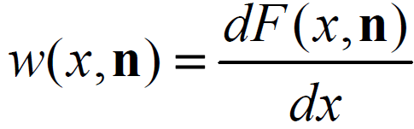
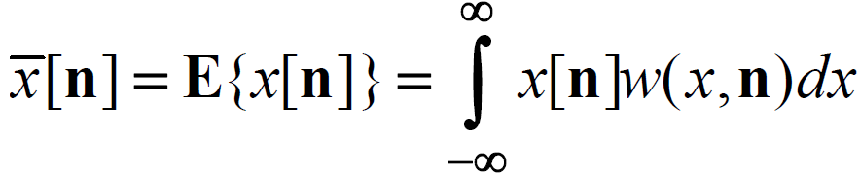

ФР:
ПРВ:
Моменты

Slide 49


Многомерная случайная последовательность стационарна (в широком смысле), если
и автоковариационная функция
Стационарность случайной последовательности в широком смысле означает однородность ее статистических характеристик первого и второго порядков при сдвиге вдоль любого направления

Slide 50


Случайная последовательность называется изотропной, если
а ее автокорреляционная последовательность зависит только от
модуля разности векторов
Условие изотропности случайной последовательности эквивалентно требованию круговой (сферической) симметрии АКП, что, очевидно, может выполняться лишь приближенно

Slide 51
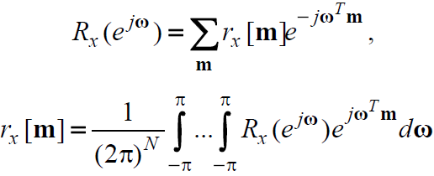
Анализ прохождения многомерных случайных последовательностей через ЛИС-цепи аналогичен одномерному случаю.
Спектральная плотность мощности случайной последовательности связана с АКП парой преобразований Фурье (теорема Винера –
Хинчина)

Slide 52
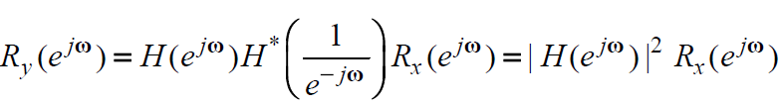
Спектральная плотность мощности выходной случайной последовательности
Остальные соотношения, связывающие авто- и взаимно корреляционные последовательности входа и выхода и импульсную характеристику цепи, могут быть записаны по аналогии с одномерным
случаем.

